Slide 1
숫자야구
구디아카데미 GDJ62기 정진규

Slide 2
룰 설명
1. SYSTEM은 3자리 숫자 중 각 자릿수가 중복되지 않은 숫자를 생각한다. (0은 제외)
2. USER는 임의의 중복되지 않은 숫자 3자리를 입력한다.
3. 숫자도 같으면서 자릿수까지 같으면 strike, 숫자는 같지만 자릿수가 다를 경우 ball
4. USER는 SYSTEM에게 3strike를 얻어내면 승리
※제한 시간 60초 안에 3strike가 나오지 않는다면 SYSTEM 승리
※USER는 입력 조건사항을 지키지 않는다면 운영자가 경고 메세지를 띄워줌
※USER : 검은색, SYSTEM : 파란색, 운영자 : 빨간색, 초록색
01

Slide 3
UI 구상
02

Slide 4
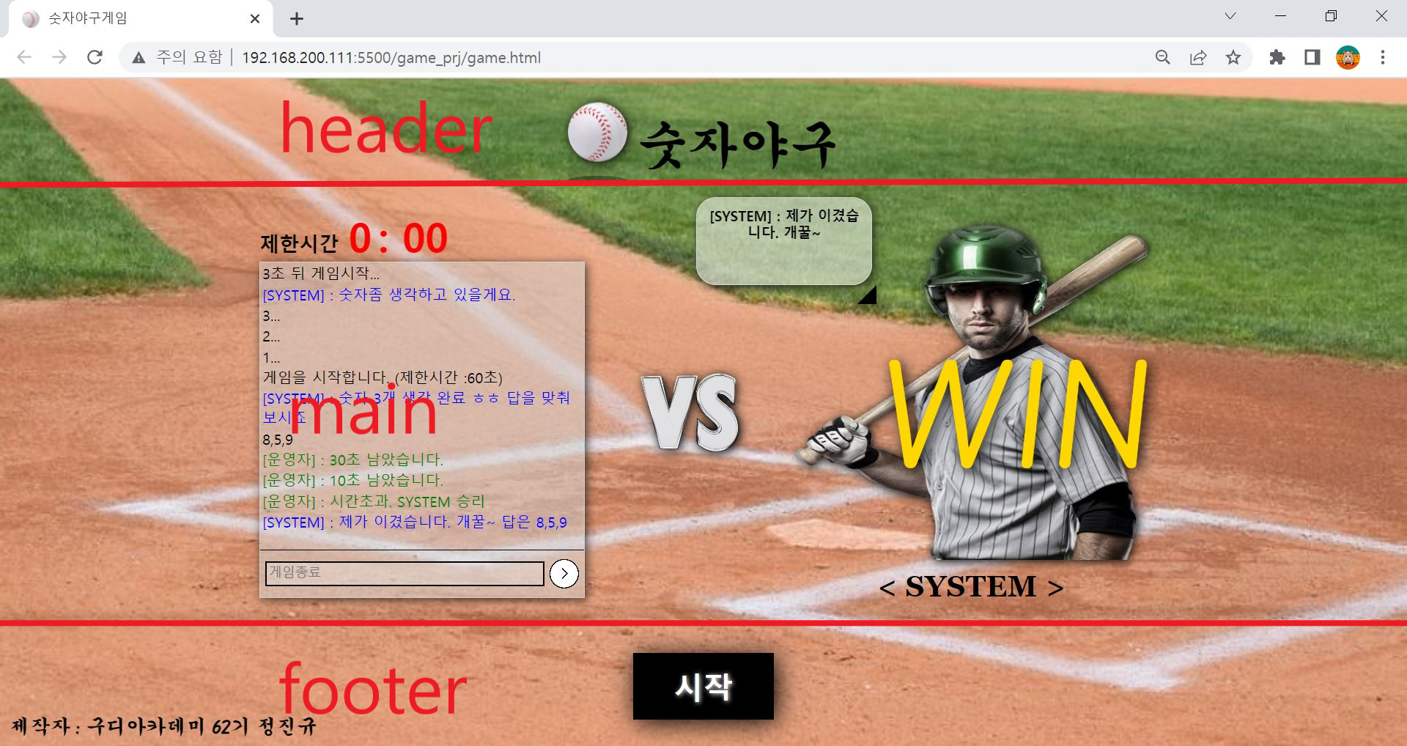
- flex 레이아웃을 이용해 컬럼방향으로 총 3분할 하였다. (header, main, footer)
- css 속성값 단위는 주로 뷰포트 단위와 px 단위를 사용하였다.
- css 가상 요소, 애니메이션 효과, 쉐도우속성 등을 이용하였다.

Slide 5
숫자야구 함수
03

Slide 6
1. 사용자 입력 중복숫자 체크 함수
2. 사용자 입력 0체크 함수
3. 채팅창 li태그 생성 함수 : 채팅 입력
4. 생성된 li태그 자동 포커싱 함수 : 스크롤 내리기
5. 생성된 li태그들을 전부 지우는 함수 : 채팅창 초기화
6. 숫자게임의 타이머 함수 : 60초 제한을 두고 카운트다운
7. 시스템 숫자를 할당받는 함수
8. 사용자가 입력한 숫자를 분석하는 함수 : strike, ball 판정
9. 게임종료시 특정 태그들을 비활성화시키는 함수

Slide 7
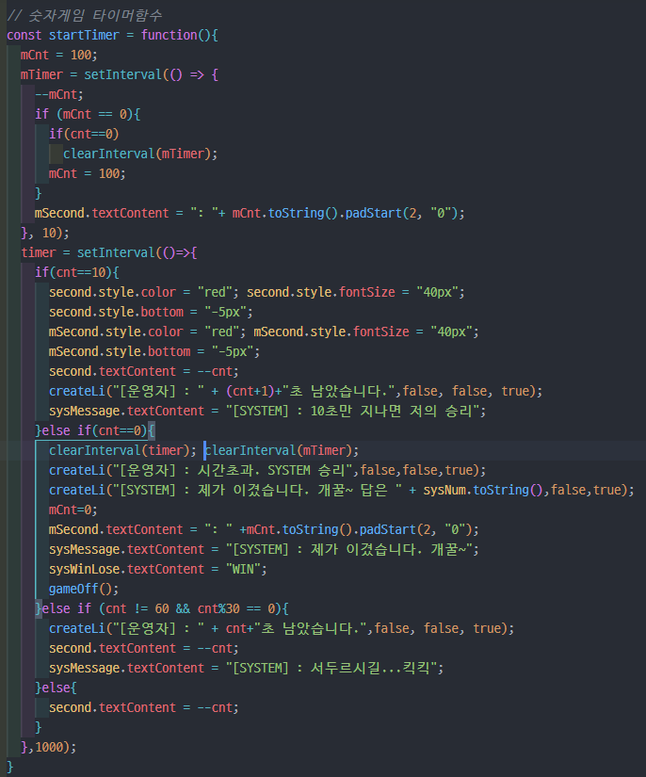
숫자야구 타이머 함수
숫자게임 타이머 함수
1. 타이머 함수 2개를 만들어 각각 초, 밀리초를 구현
2. 남은 시간초에 따라 여러 기능을 구현
- 30초경과 됐다는 메세지를 출력
- 10초남았을 때 글자색과 크기를 조정해 임박하다는 느낌을 주었음
- 시간안에 답을 맞추지 못했을 경우 사용자가 패배했음을 알리고 종료

Slide 8
숫자야구 이벤트처리
(load, keyup, click)
04

Slide 9
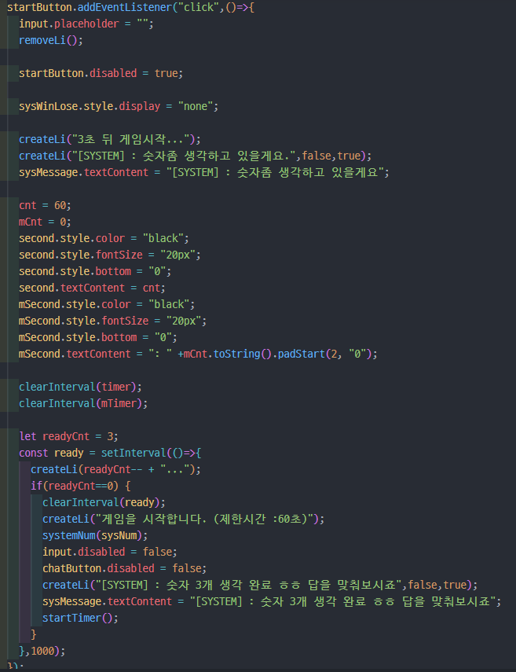
숫자야구 이벤트처리
게임시작 버튼 클릭
1. 화면을 리로드 하지않고 재시작하는 방법을 택하였기에 비활성화된 태그들을 다시 활성화시켰다.
2. 타이머값을 설정하고 스타일을 적용시켰다.
3. 3초의 여유를 가지고 시작하기위해 딜레이를 주는 타이머 함수를 실행하였다. (시스템이 숫자를 생각하는 느낌을 주었음)
4. 딜레이 카운트가 0이 되면 게임시작함수를 실행하여 게임시작한다.

Slide 10
본인평가 및 소감
05

Slide 11
나에게 주는 점수 : ★★★☆☆
- html : div태그를 너무 중구난방으로 사용하였다.
- css : 알고사용한 속성도 있는반면 얻어걸렸거나 굳이 안써도되는 속성이 사용된 것 같다.
- js : 클린코드로 짜여지지 않은 것 같아서 아쉬웠다.
소감
완성이 됐지만 다른 수강생분들이 나의 게임을 플레이하면서 발생하는 오류들이 생각보다 너무 많았다. 그리고 짜잘한 것들 하나하나가 구현이 정말 어렵다는걸 느꼈다. 다음 프로젝트를 하게 된다면 테스트를 정말 많이 해봐야겠다는 생각이 들었다.

Slide 12
감사합니다

